Slide 1
Fotokalendern – app
Lägga till en händelse
Funk-IT Lyftet

Slide 2
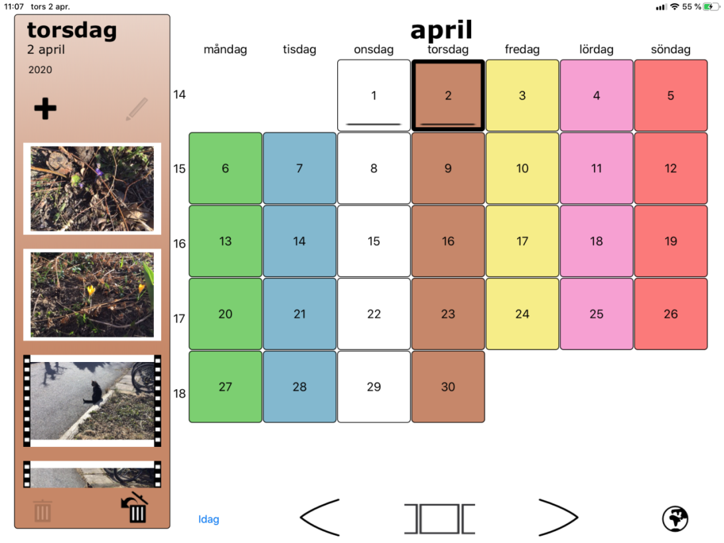
Lägga till en händelse
Bilder och filmer kommer automatiskt till fotokalendern från kamerarullen.
Du ser dem till vänster.

Slide 3
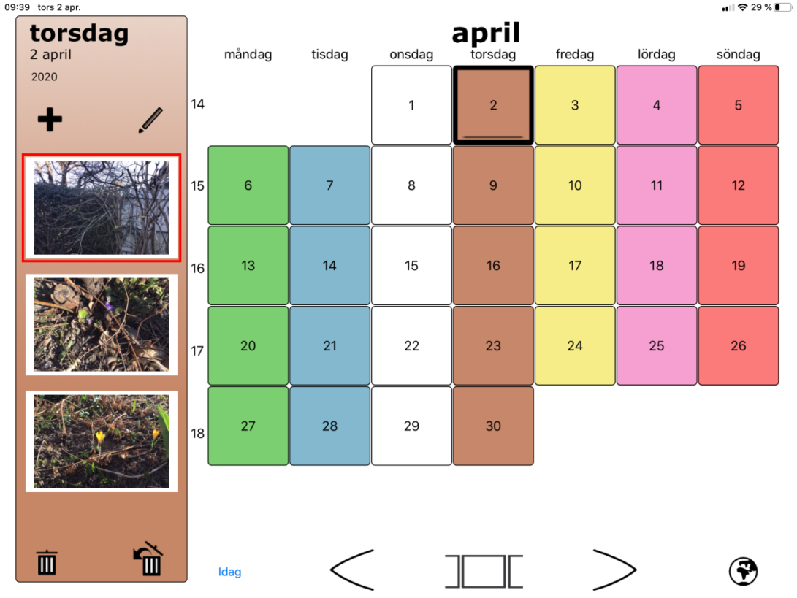
Ta bort bild
Tryck på bilden du vill ta bort.
Bilden rödmarkeras.

Slide 4
Ta bort bild
Tryck på soptunnan när den bild du vill ta bort är rödmarkerad.
Bilden försvinner.

Slide 5
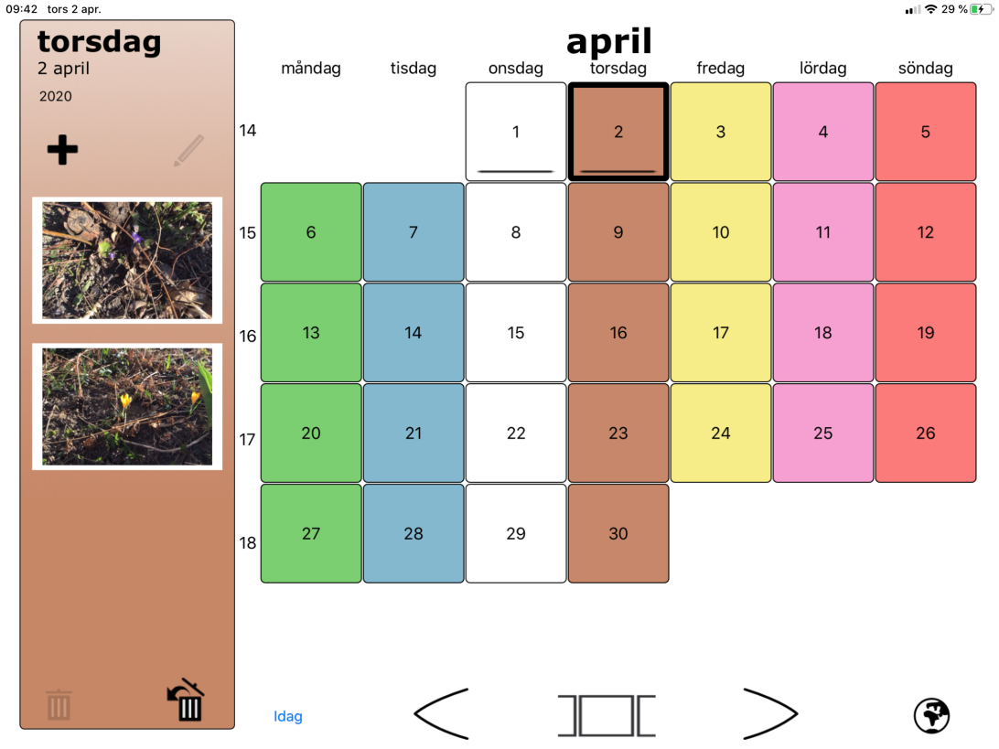
Lägg till bild
Tryck på + om du vill lägga till en bild.

Slide 6
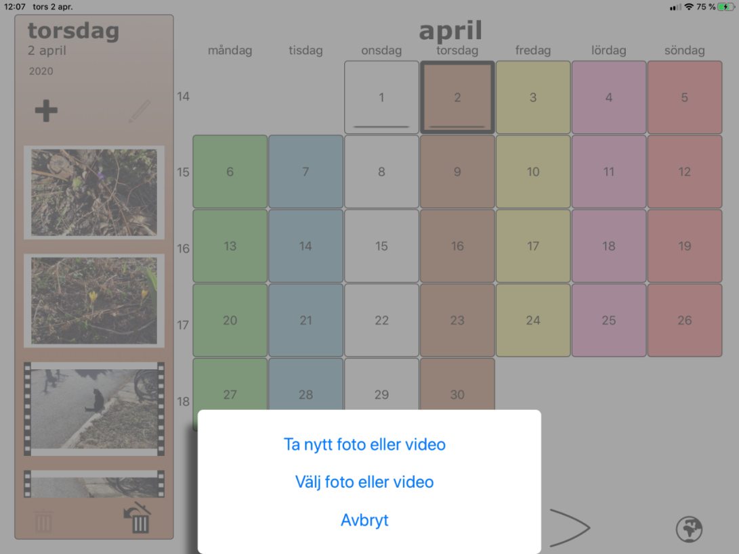
Lägg till bild
Välj mellan Ta nytt foto eller video eller Välj foto eller video.

Slide 7
Skriv text till bilden
För att skriva text till bilden trycker du på den bild du vill ha så den blir rödmarkerad.
Tryck på pennan.

Slide 8
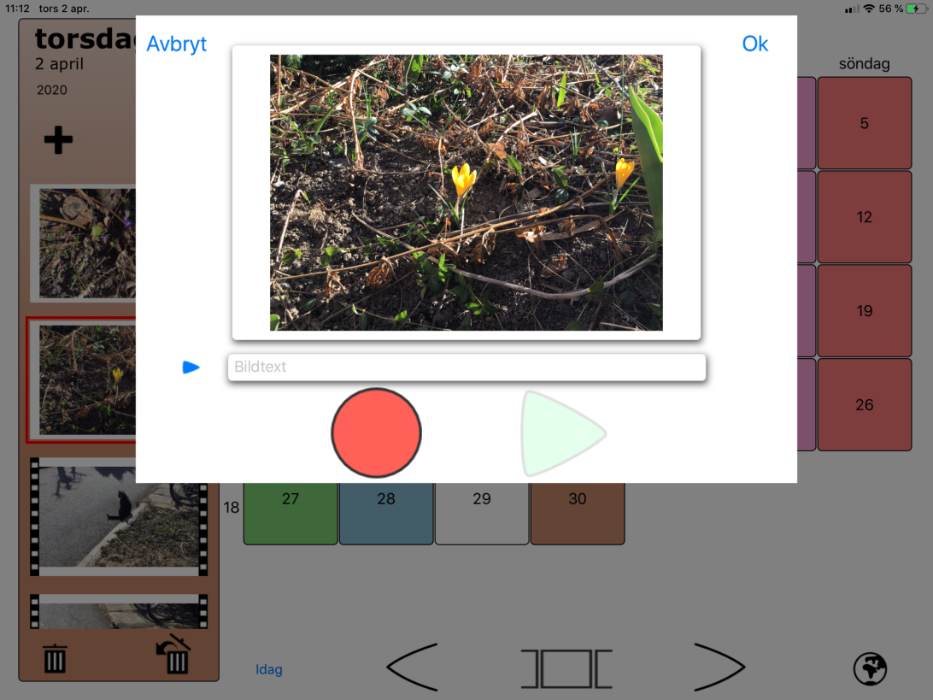
Skriv text
Tryck på Bildtext.
Skriv något till bilden.

Slide 9
Spela in ljud till bilden
Tryck på röda cirkeln för att spela in ljud till bilden.
Börja prata eller gör annat ljud.

Slide 10
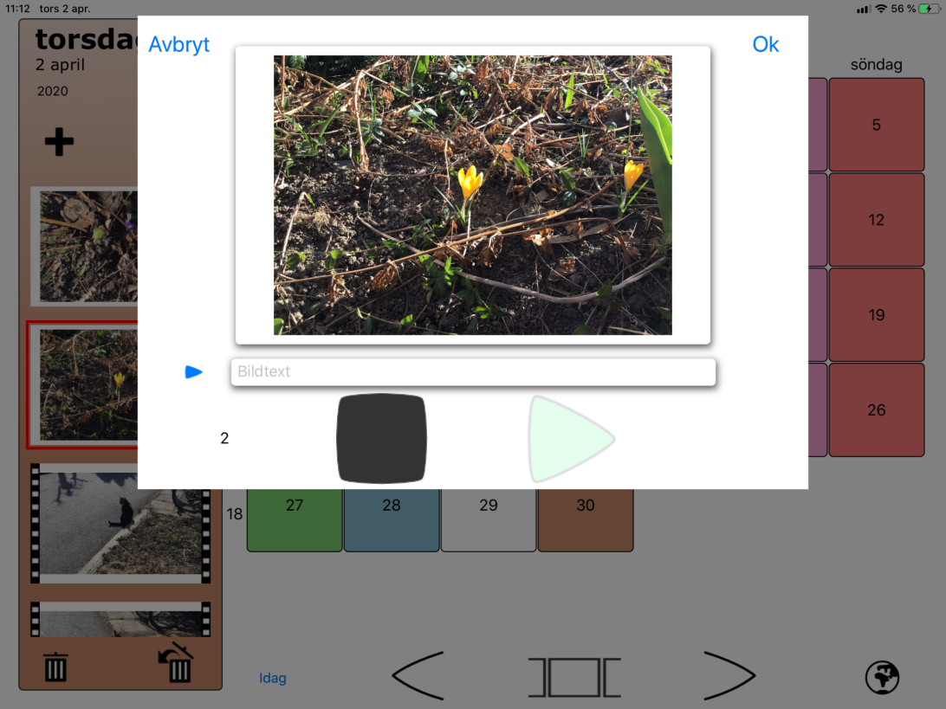
Stoppa inspelningen
Tryck på svarta kvadraten för att stoppa inspelningen av ljud.
Inspelningen stoppas.

Slide 11
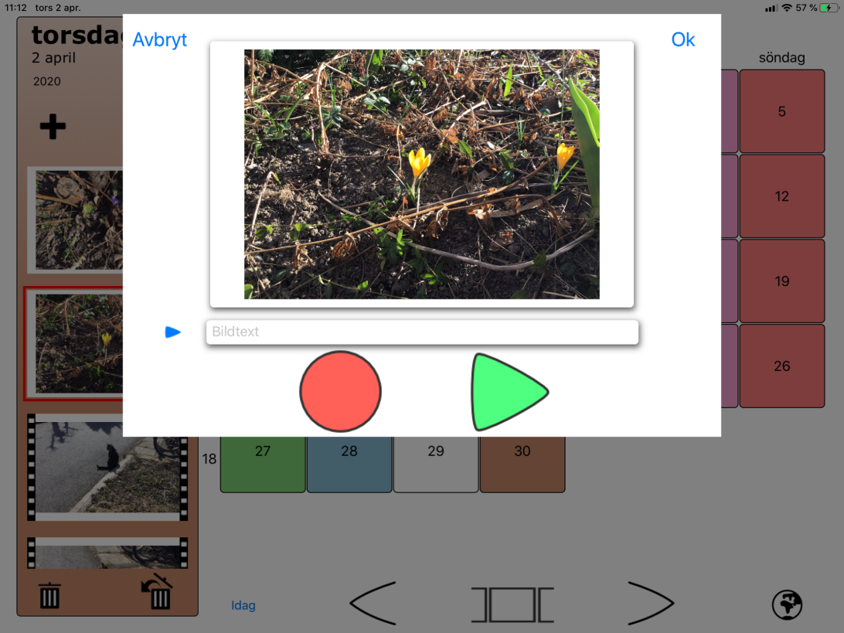
Spela upp ljudet
Tryck på gröna playknappen.
Det ljud du spelat in spelas upp.

Slide 12
Klar
När du är färdig trycker du på Ok.

Slide 13

Titta på en händelse- byt PPT
Notes:
I Utbildningsmaterialet finns en PPT för hur man tillsammans tittar på sina händelser.

Slide 14

Funk-IT Lyftet är ett samarbete mellan:
Post- och Telestyrelsen
Uppsala kommun, Omsorgsförvaltningen, Socialpsykiatrin och Arbete och bostad
TIF- Träffpunkternas intresseförening
Brukarrådet- Arbete och bostad

